Slide 1
Mini Homework 2
Davide Pantò O46001687
Canale M-Z

Slide 2
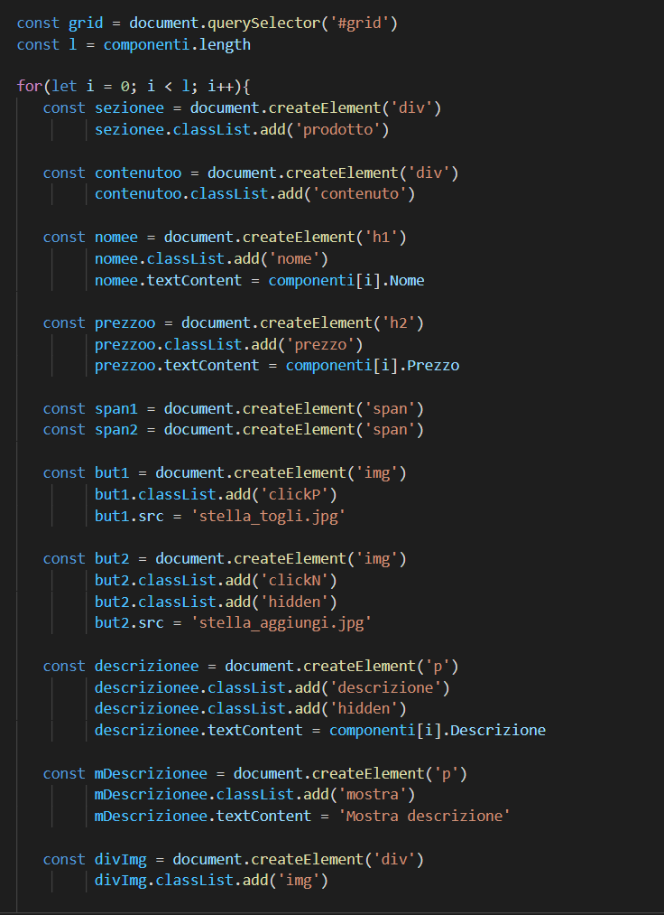

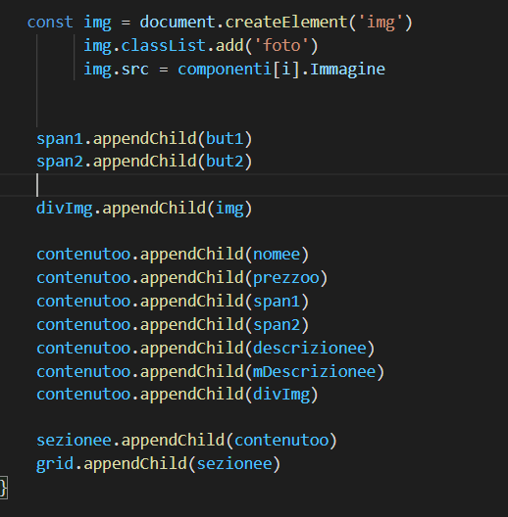
Creazione e inserimento dinamico dei prodotti

Slide 3
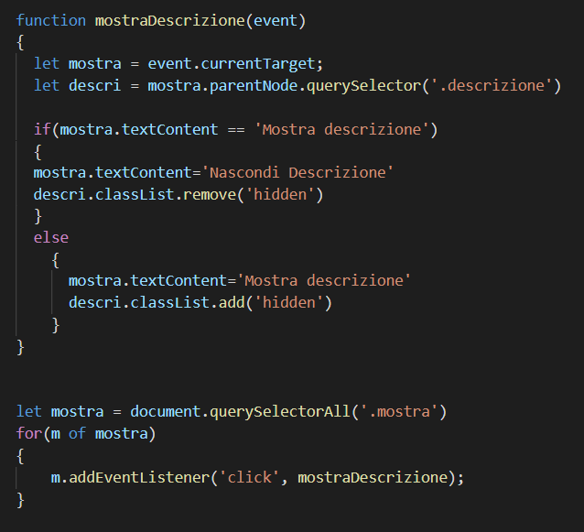

Funzione che mostra la descrizione

Slide 4
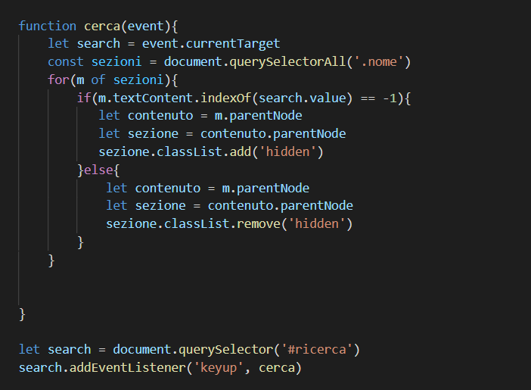

Funzione barra di ricerca

Slide 5

Funzione inserimento preferiti

Slide 6
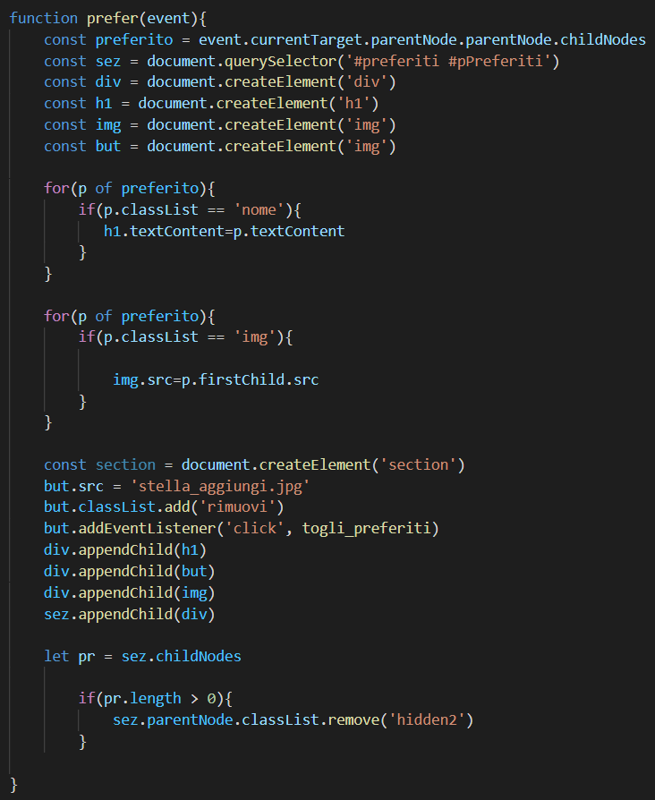

Funzione inserimento preferiti

Slide 7
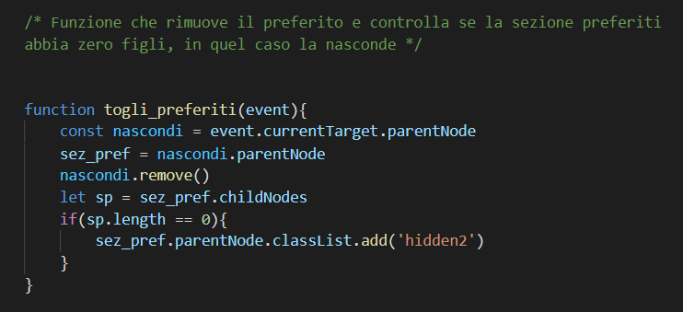
Funzione rimozione preferiti

